Slide 1

决心是成功的开始!
考研经验交流
班级：质量171
姓名：张益铭
微信：13523853591
Q Q：1955963982

Slide 2

考研情况
政 治: 74 英 一：57
数 二：139 专业课：131
初试成绩：401
录取院校：天津科技大学
录取专业：食品科学与工程

Slide 3
1.1 考研准备
1.静下心来问问自己，你考研的目的是什么？
跟风？文凭？还是对于专业的热爱？
2.找准定位，评估自己的实力，树立自信。
3.千万不要跟风，不切实际，这样只能白白浪费时间。
本科成绩≠考研结果

Slide 4
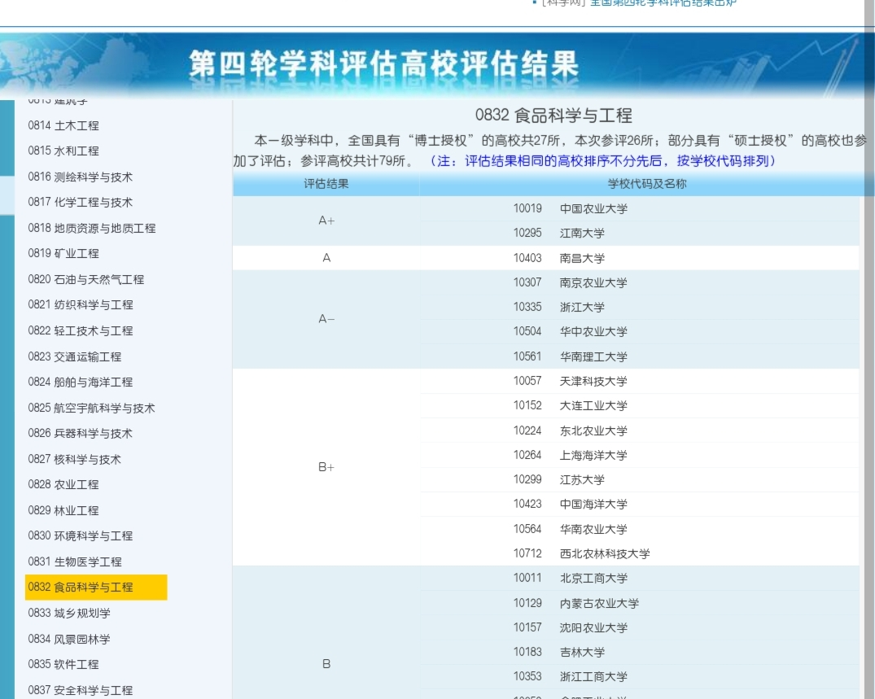
1.2 学校的选择

Slide 5
1.3 培养良好的习惯
生活有规律：早起、午休、保持适当运动
禁忌：电子书、游戏
1.4善于发现问题
影响复习的因素（对象、家庭、朋友室友等）
清楚自己的强弱项，以便于复习备考的时候有所轻重，做到全面发展。

Slide 6
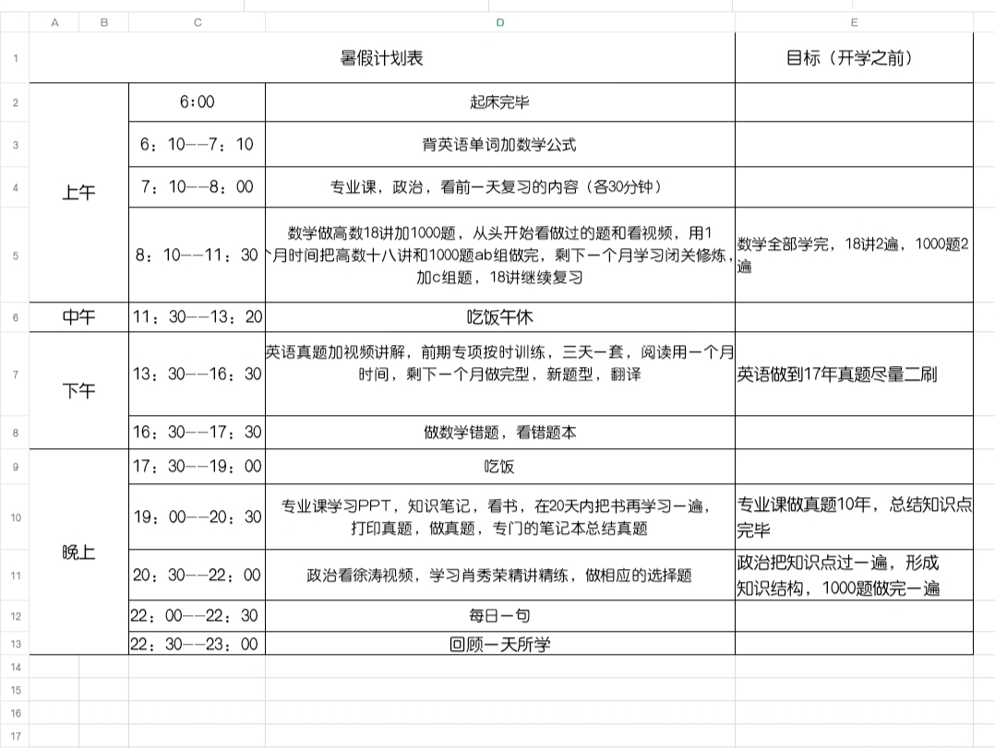
2.1制订计划

Slide 7

2.2合理释放压力
1.累了就听听歌，看一些励志短视频。
2.但是不要拿打游戏作为放松自己的借口。
2.3选择合适的战友
可以是异性,也可以是室友，但是要保证能够相互督促，相互取长补短。
如果你想要考上，就不要学着学着，就开始和异性研友处对象了。。。

Slide 8
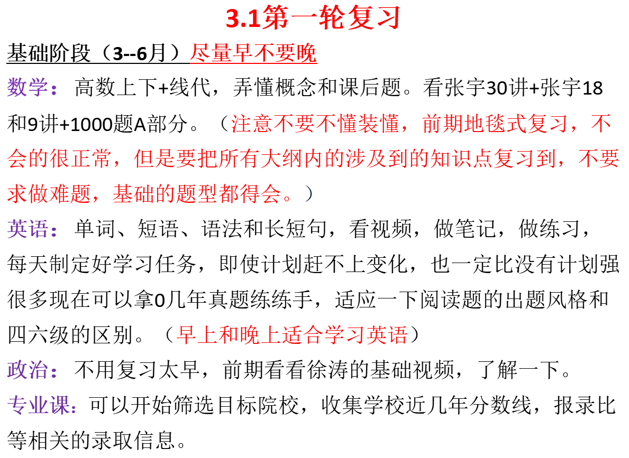

Slide 9
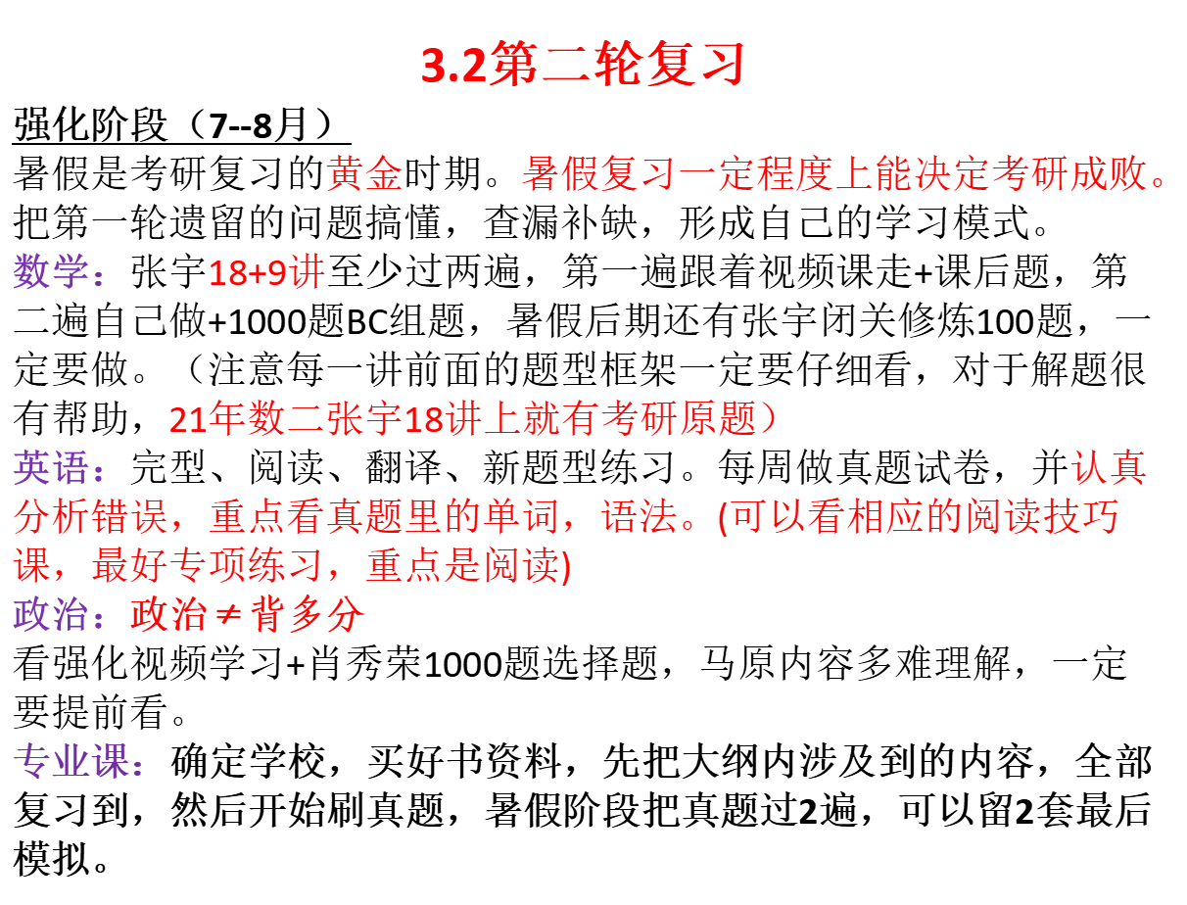

Slide 10

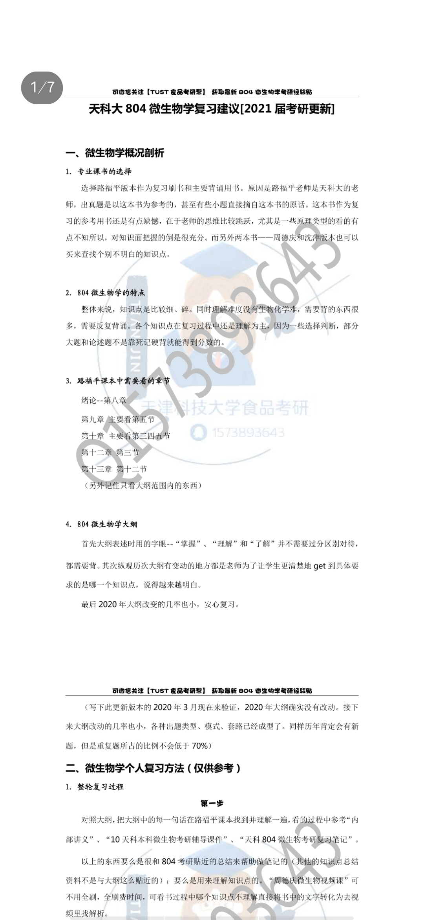
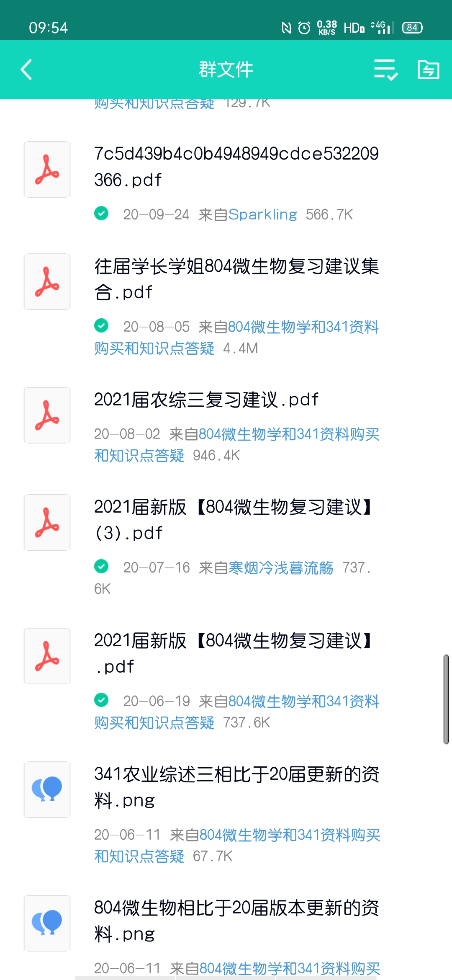

Slide 11
3.3第三轮复习
巩固阶段（9--11月上旬）
主要是研究历年真题，挖掘考试重点，减小复习范围，突出重点，突破难点。
数学：尽快结束1000题，100题。错题本非常重要。国庆假开始第一遍历年32套真题，基本一天一套，做的时候你会觉得真题异常简单，但是不要被表面现象所迷惑，上考场你就知道有多大落差感，十八讲和闭关修炼错题再复习一遍。
英语：开始专心做真题+视频讲解，精析每一套真题。早上还要背单词，从考研开始到考英语前都不要停。
（第一遍做，第二遍分析错题，第三遍通读全文）
政治：主要是看视频理解+1000题（至少两遍）可以背背马原、毛概、史纲、思修
专业课：彻底整理好专业课本+知识点+真题+笔记--背背背！分题型背诵，理解背比较快。推荐简答题的第一遍背诵在九月底前完成；不得晚于十月中旬。推荐实验设计题的第一遍背诵在十月中旬完成；不得晚于十月底。

Slide 12
3.4第四轮复习
冲刺阶段（11月下旬--考试前）
主要是模拟考试，严格按照考试时间，精析+总结。
数学：我当时没有过多关注于真题，做完2遍之后立马开始做模拟题，做了各种模拟题不下20套。
英语：继续做题，看作文课，整理属于自己的作文模板，背单词，背作文材料。
政治：选择一个老师的背诵资料，全力以赴背诵。肖4肖8选择题模拟，大题背诵，肖4肖8都得背，尤其是肖4大题
专业课：高频考点背熟，把ppt再过一遍，因为里面有没考过的重点，很有可能考新题，如果只是看真题考高分还是很难的，知识点复习全面，遇到新题才能快速解决，不停背，一直背到考前。

Slide 13
数学：
1.课本（1遍），张宇18+9讲（2-3遍）
真题（2遍），模拟试卷（3-4套）
2.做真题是为了抓准出题老师的风格，需要研究，而不仅仅是为了练习。
3.数学需要花大量时间，咱们也不是最强大脑上的学霸们，哪能一眼就能看穿出题老头们的心思，所以要多动手演算，而不是只看题思考。
4.眼高手低，不懂装懂×

Slide 14
英语：
1.单词，从决定考研开始背记就不要停！
2.真题需要仔细研究，生词僻义、复杂语法、阅读陷阱、翻译方式等。
3.重点是阅读理解，得阅读者得天下，一开始错多少没关系，要弄清套路，错误选项的特征，学会排除。
4.作文后期很重要，能把总分提高一个层次。
5.慢慢来比较快。

Slide 15
资料和老师仅供参考，找适合自己的。
数学资料：张宇全套书籍，30讲+高数18讲+线代9讲+张宇1000题+闭关修炼100题+历年32年真题详解+李林8+4套卷
数学老师：张宇、高昆仑、汤家凤、李林等
英语资料：恋练有词+何凯文长难句+考研真相/张剑历年真题精析+近20年真题（至少2套）+王江涛作文
英语老师：朱伟、何凯文（每日一句，阅读3步法）、唐迟、刘晓艳
政治资料：肖秀荣3件套+肖1000题+形势与政策+肖8肖4+腿4+徐8+徐涛小黄书
政治老师：肖秀荣、徐涛
专业课：选择好学校，抓紧时间联系学长学姐。
公众号：给力考研资料，考研狗之家，何凯文考研英语，考研兔资料，槟果考研。

Slide 16
4 心得体会
考研 下定了决心就全力以赴
科学的复习安排和充足的休息
良好的心态
坚持到底

Slide 17



Slide 18

谢 谢
班级：质量171
姓名：张益铭
微信：13523853591
Q Q：1955963982

